Slide 1

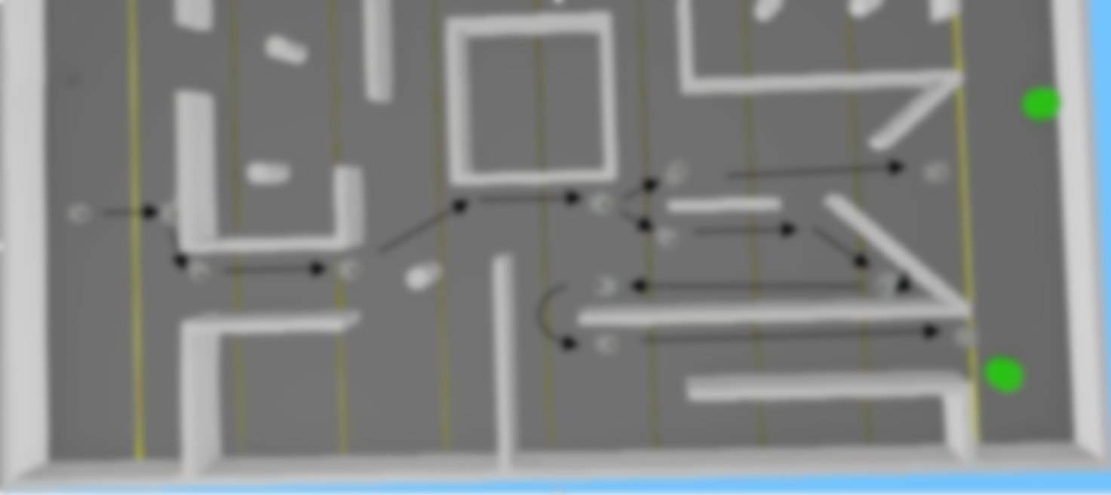

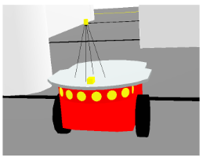
Controlador Rescue para robot Pioneer 2
Javier Galán Méndez

Slide 2

Índice
1. Planteamiento del problema y robot
2. Breve descripción de sensores
3. Descripción del entorno
4. Controlador
5. Alternativas en el desarrollo
6. Resultados
7. Conclusión y mejoras

Slide 3
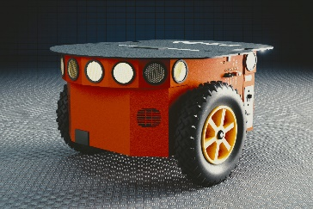
Planteamiento del problema
Objetivos del proyecto:
Llegar hasta el área donde se encuentran los objetivos sin sufrir daños graves
Localizar los dos objetivos
Volver al inicio del mapa sin sufrir daños graves
Robot utilizado: Pioneer 2

Slide 4
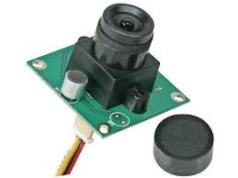
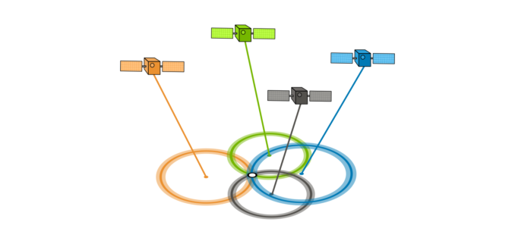
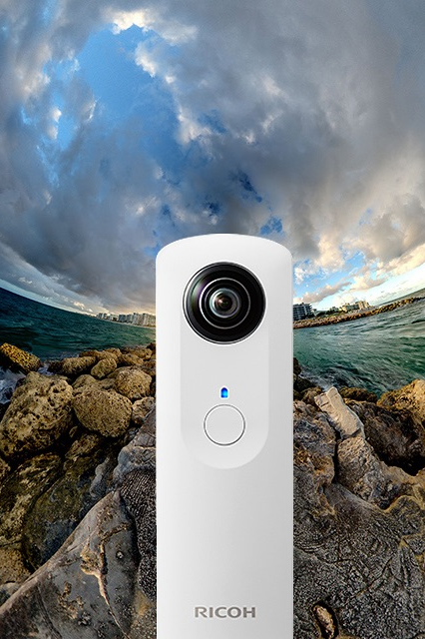
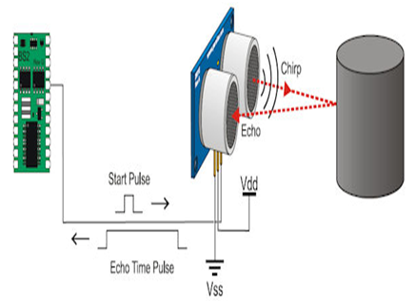
Sensores
Ultrasonido : emisión y recepción de sonido
16 sensores
GPS: geolocalización
Posicionamiento global
Cámaras: Frontal y Esférica

Slide 5
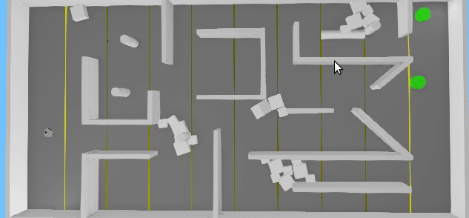
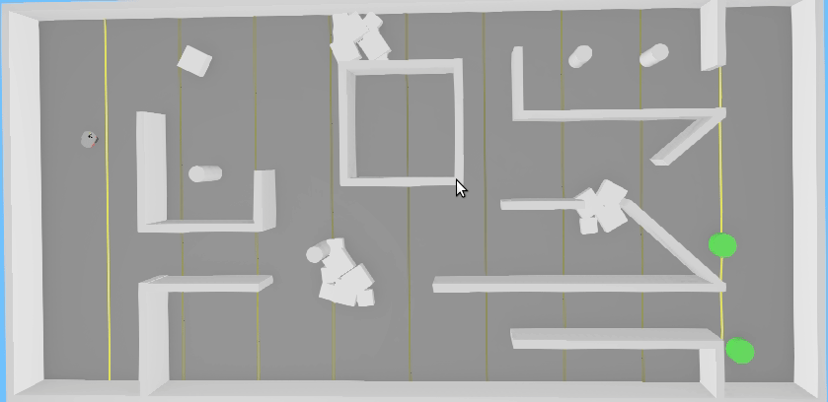
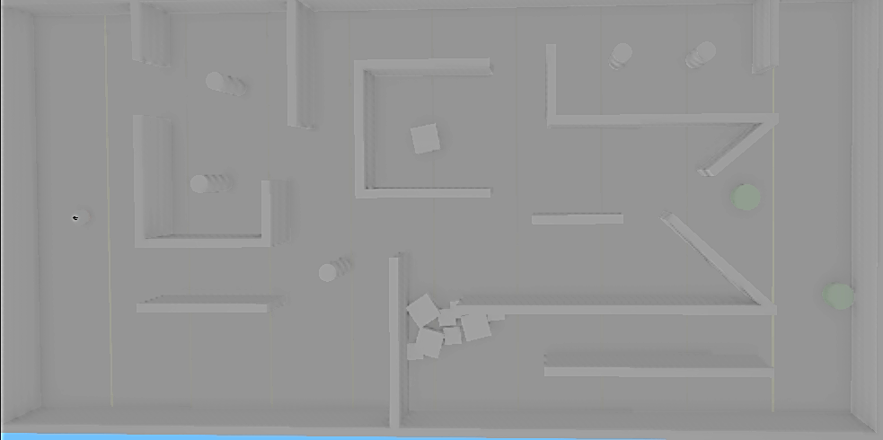
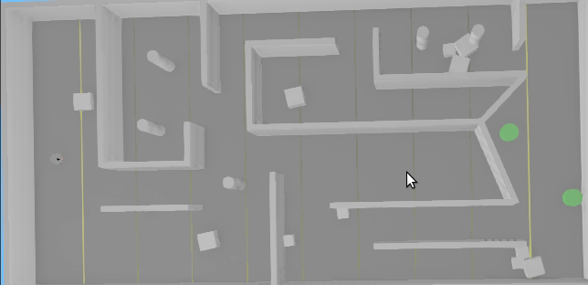
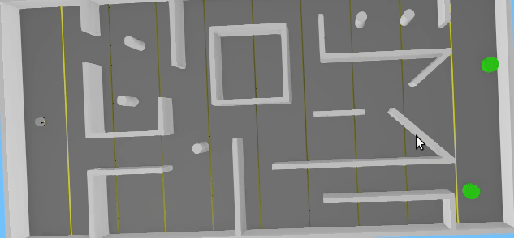
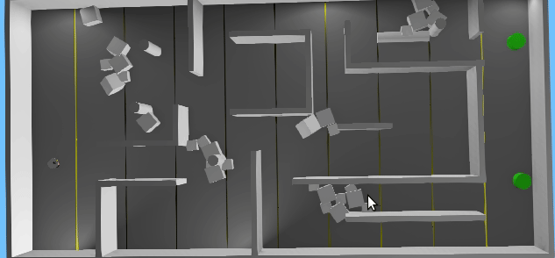
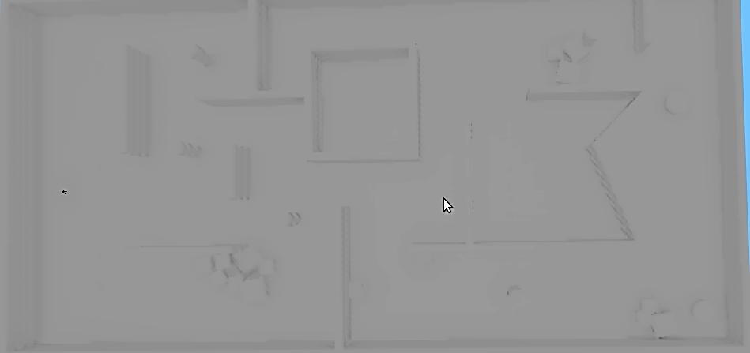
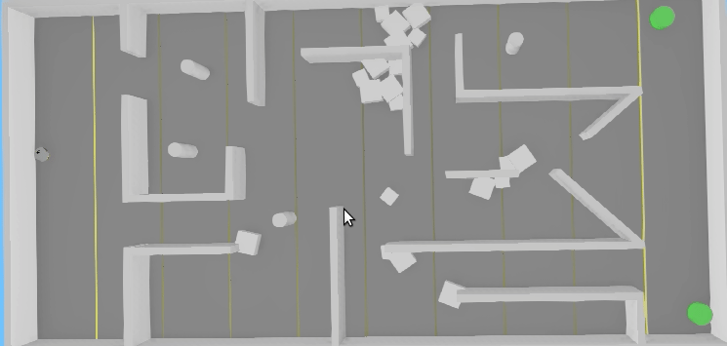
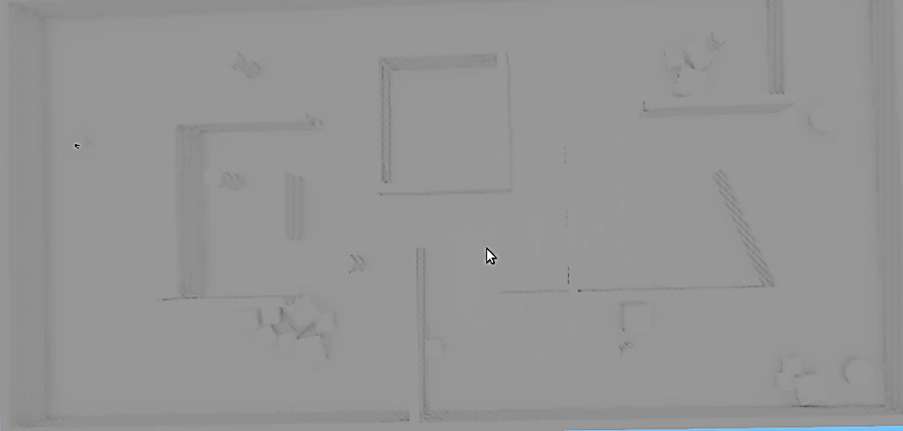
Entorno
Mapas de luminosidad normal: 1,2,8,9,10
Mapas nocturnos o luminosidad baja: 3
Mapas de niebla leve: 4,5
Mapas de niebla densa: 6,7

Slide 6
Controlador
Parte importante dentro de un robot
Recoge información de los sensores, se interpreta y manda la información a los actuadores
Tres métodos principales/fases: Go, Search y Back

Slide 7
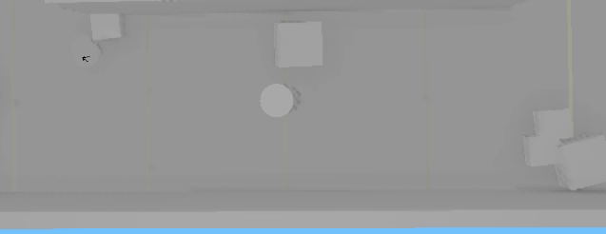
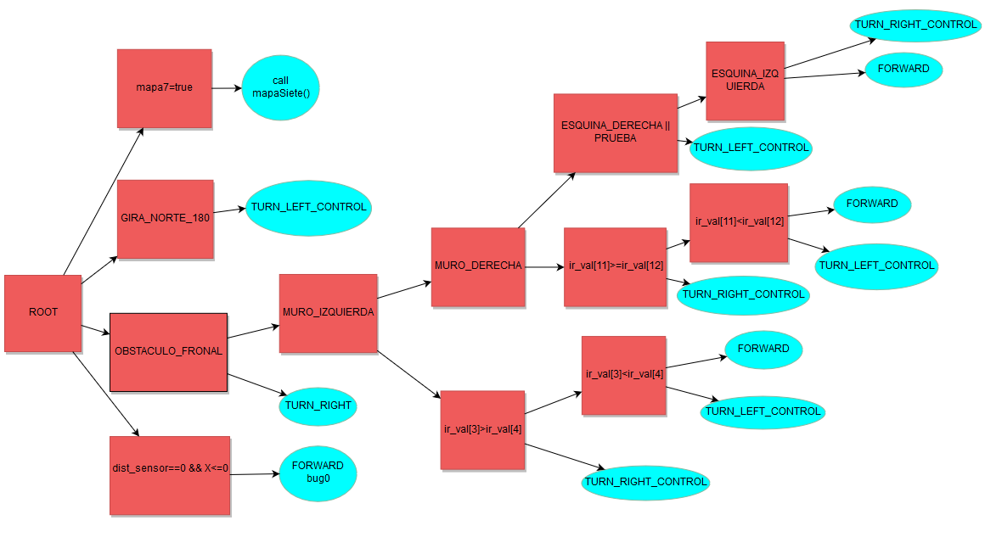
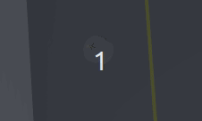
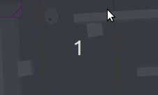
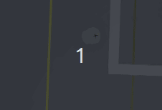
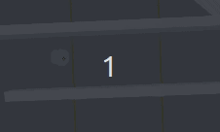
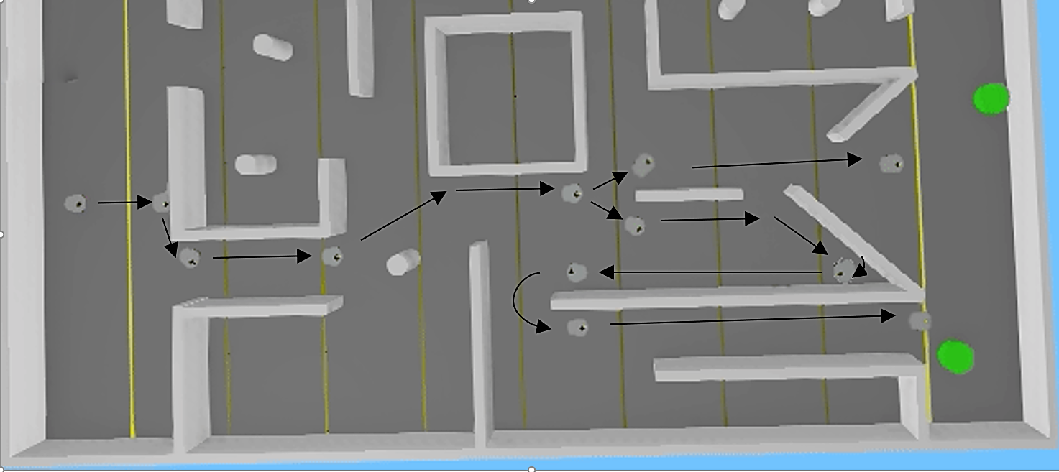
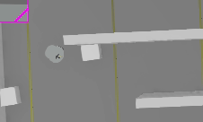
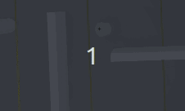
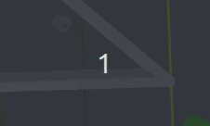
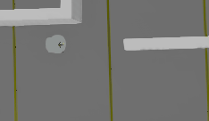
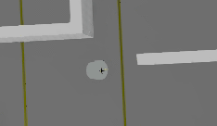
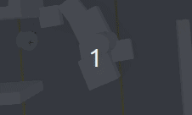
Controlador: Go
Primera fase de la práctica
Objetivo: llegar sin daños al final del mapa
Existen dos rutas
Orientación inicial: initialPosition()
Árbol de decisiones con distintas condiciones
Condición especial: mapaSiete()
Problemas con mapa 5

Slide 8

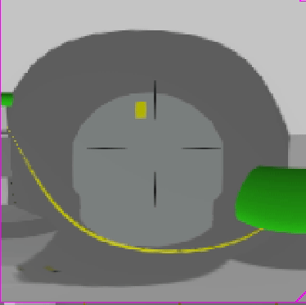
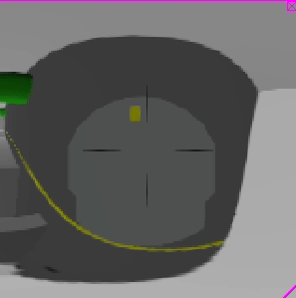
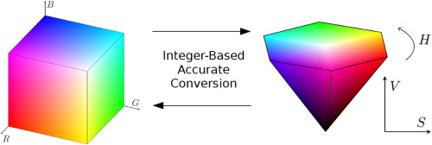
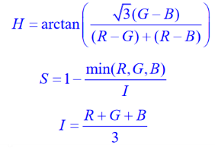
Go:yellowLine()
Indica cuando ha llegado a la línea amarilla de final de mapa
Cuando la línea es detectada, la fase Go termina
Usada por cámara esférica
Problema: cambios de luminosidad
Cambio de espacio RGB A HSV:BGR2HSV()

Slide 9
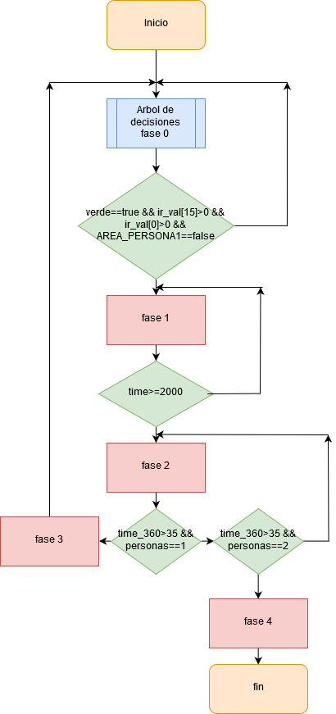
Controlador:Search
Fase de búsqueda de objetivos
Consta de 5 subfases de realización (0-4)
Requisito: sin daños y dos objetivos

Slide 10
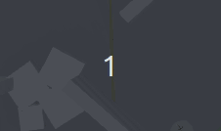
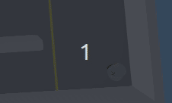
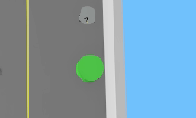
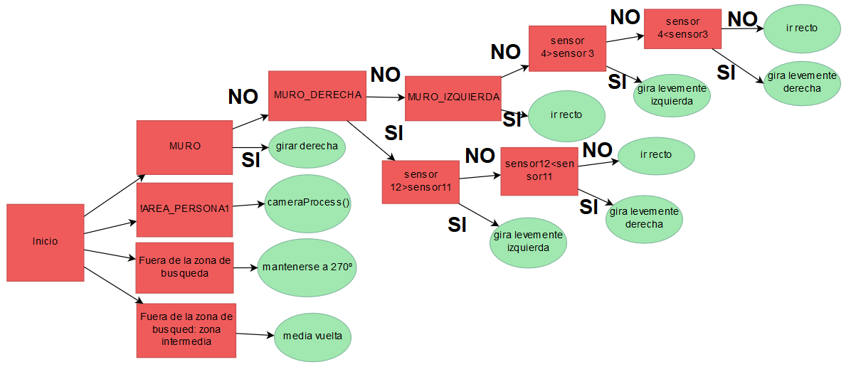
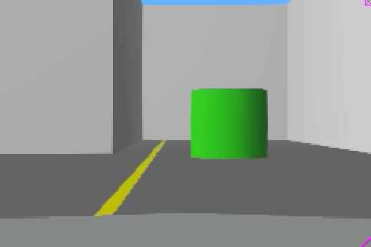
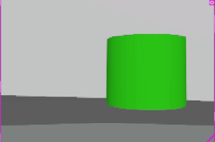
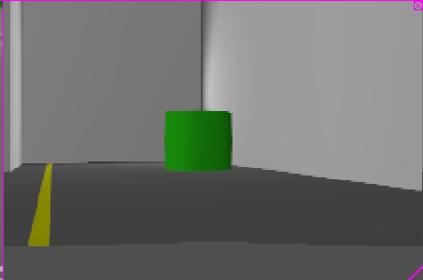
Search: fase 0
Uso de árbol de decisiones
Si el robot ya encontró a un objetivo: área de objetivo
El robot no debe salir de la zona hasta encontrar los objetivos
Búsqueda de objetivos:cameraProcess()

Slide 11
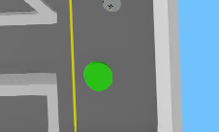
Search: fases 1,2,3 y 4
Robot localiza el objetivo
Stop durante 2 segundos a menos de 1m
Giro 360º
Ha encontrado 1 objetivo: fase 3
Giro de 90º y vuelta a fase 0
Ha encontrado 2 objetivos: fase 4
Objetivos encontrados: vuelta a la entrada

Slide 12
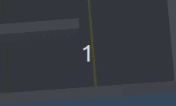
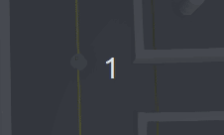
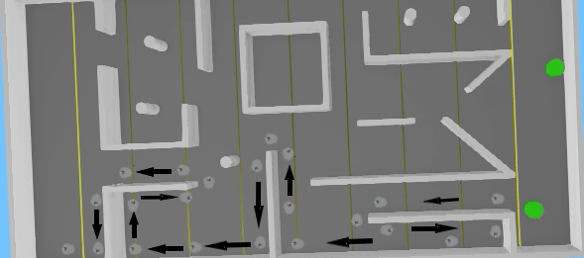
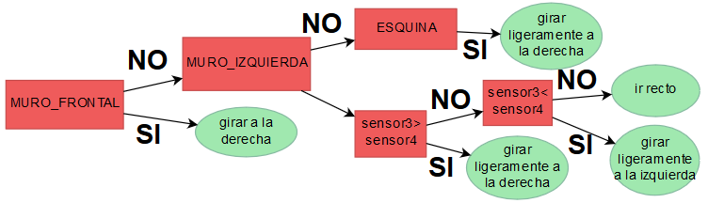
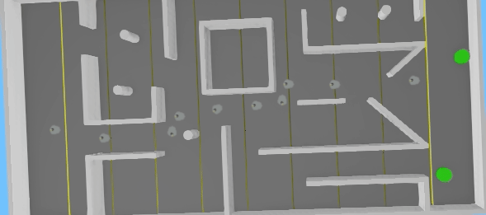
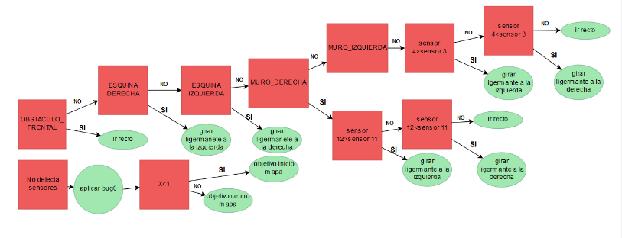
Controlador:Back
InitialPosition en dirección sur
Dos funcionalidades: followWall/homeComing
followWall sigue el muro externo
homeComing utiliza bug0 al inicio del mapa
Para cuando llega al inicio

Slide 13
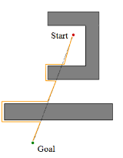
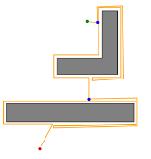

Alternativas
Código: uso de Python y herencia
Técnicas de orientación :
Bug0: dirección al objetivo
Bug1: búsqueda del objetivo siguiendo el punto más cercano
Bug2: seguir línea entre el inicio y el punto objetivo
Uso de odometría : problemas de inicio
Uso de librerias openCV: problemas con resultados
Manejo con solo la cámara en Search

Slide 14
Resultados
TIEMPOS |  | GO | SEARCH | BACK | TOTAL
Scenario1 |  | 0:31 | 0:33 | 0:36 | 1:40
Scenario2 |  | 1:11 | 0:58 | 1:22 | 3:31
Scenario3 |  | 1:05 | 1:13 | 1:11 | 3:29
Scenario4 |  | 0:30 | 0:47 | 0:41 | 1:58
Scenario5 |  | 0:55 | 2:31 | 0:54 | 4:20
Scenario6 |  | 0:46 | 1:00 | 0:53 | 2:39
Scenario7 |  | 1:04 | 1:16 | 0:49 | 3:09
Scenario8 | Ruta 1 | 1:02 | 1:22 | 0:40 | 3:04
 | Ruta 2 | 1:01 | 0:28 | 1:18 | 2:47
Scenario9 |  | 0:52 | 0:58 | 1:56 | 3:46
Scenario10 |  | 0:36 | 2:41 | 0:36 | 3:53

Slide 15
Conclusión
Tiempo de simulación no muy adecuado
Golpes mínimos pero con errores de orientación
Ruido y baja precisión en sensores
Problemas con el mapa 7
Realización de la practica correctamente

Slide 16




Propuestas
Reinforcement Learning: aprendizaje de rutas
PID: regulación de oscilaciones
LiDAR: mapeado 3D del entorno, orientación y búsqueda
Display: edición de las imágenes mostradas por cámara

Slide 17
Bibliografía
Encoders: https://www.pc-control.co.uk/incremental_encoders.htm
Ultrasonidos:http://www-personal.umich.edu/~johannb/Papers/paper33.pdf
Bug:https://www.cs.cmu.edu/~motionplanning/lecture/Chap2-Bug-Alg_howie.pdf
LiDAR: https://www.nobbot.com/futuro/tecnologia-lidar/
GPS:https://www.lifewire.com/how-car-gps-trackers-work-4147185
https://www.youtube.com/watch?v=6m0xGwkYYy0
Machine Learning: https://www.geeksforgeeks.org/what-is-reinforcement-learning/
HSV: https://aulaglobal.uc3m.es/pluginfile.php/3310201/mod_resource/content/2/Clase%202-Imagenes.pdf
Webots Documantación: https://cyberbotics.com/doc/guide/index
PID: https://www.luisllamas.es/teoria-de-control-en-arduino-el-controlador-pid/

